Slide 1
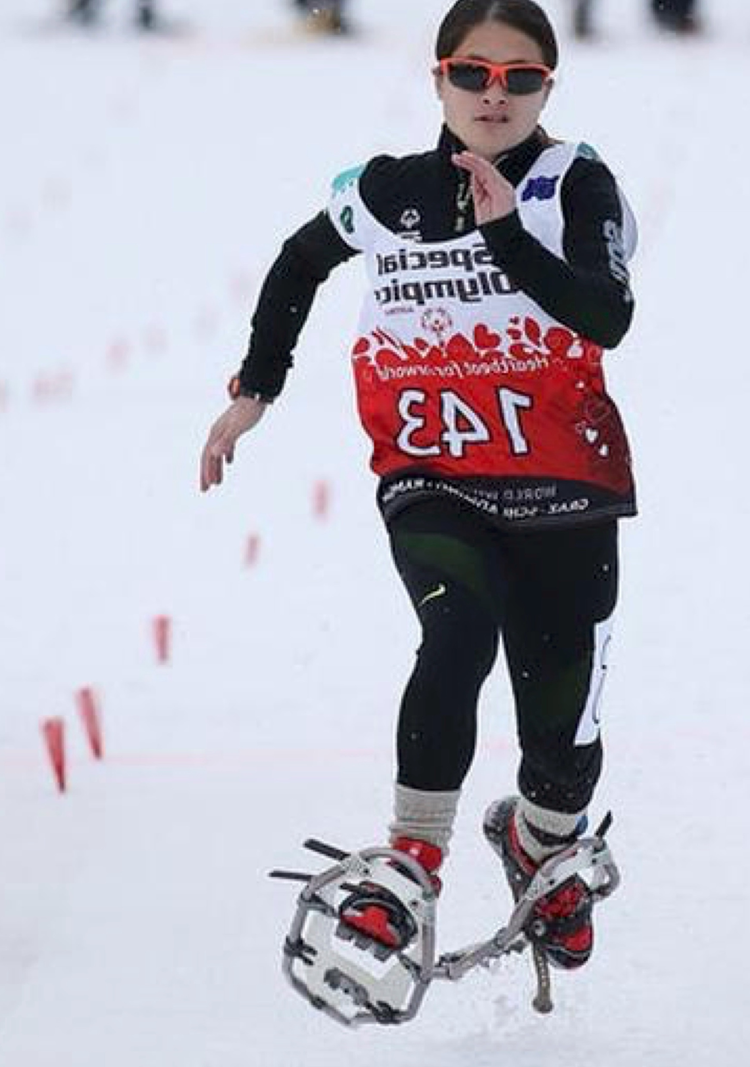

JEUX MONDIAUX D'HIVER
SPECIAL OLYMPICS
SUISSE 2029
Robert Schmuki
Comité d'organisation des Jeux mondiaux d'hiver Special Olympics Suisse 2029

Slide 2
JEUX MONDIAUX D'HIVER
SPECIAL OLYMPICS
SUISSE 2029
La plus grande plateforme de communication sur le thème du handicap que la Suisse ait jamais connue.
Notes:
Quand on entend parler des Jeux olympiques d'hiver, on pense d'abord au sport.
Mais pour nous, ces Jeux représentent avant tout autre chose : la plus grande plateforme de communication sur le thème du handicap que la Suisse ait jamais connue.

Slide 3
Les Jeux olympiques sont toujours un événement majeur
105 nations
2 500 athlètes
700 coachs et accompagnant.e.s
2 800 bénévoles
1 000 représentant.e.s des médias
3 000 membres de la famille
2 000 invité.e.s
L'intérêt pour le sport est une ressource sociale.

Slide 4
Candidature suisse avec un objectif d'impact clair
Vision :
Les JO d’hiver 2029
apportent en Suisse et dans le monde entier
une contribution durable à une société inclusive
contribuent à lancer et à faire avancer des évolutions importantes dans les politiques du sport et en faveur des personnes handicapées
Notes:
La motivation pour organiser ces Jeux en Suisse ne venait pas du monde du sport, mais visait dès le départ à contribuer à la mise en œuvre de la Convention des Nations unies relative aux droits des personnes handicapées en Suisse.

Slide 5

Des principes inscrits dans une charte soutenue par tous les partenaires
Les valeurs fondamentales des JO 2029, élaborées conjointement, que tous les partenaires potentiels doivent soutenir également.
La Charte des Jeux constitue le fondement de notre action sociale et le dénominateur commun avec nos partenaires.
Notes:
La charte a été élaborée en collaboration avec les personnes concernées, des experts et des institutions.

Slide 6
Pourquoi des barrières apparaissent-elles ?
Législation
Infrastructures
Systèmes
Images mentales
Attentes
Langue
Normes sociales
Les JO 2029 s'intéressent principalement à la colonne de droite.

Slide 7




D'ici 2030, des canaux supplémentaires seront disponibles
Les Jeux s'appuieront sur des partenariats médiatiques avec les grands médias écrits et la télévision.
Derrière les Jeux se tiennent également de grandes entreprises et des réseaux économiques avec tout leur potentiel.
Le sport compte de nombreux défenseurs dans la société, y compris dans le monde politique.

Slide 8
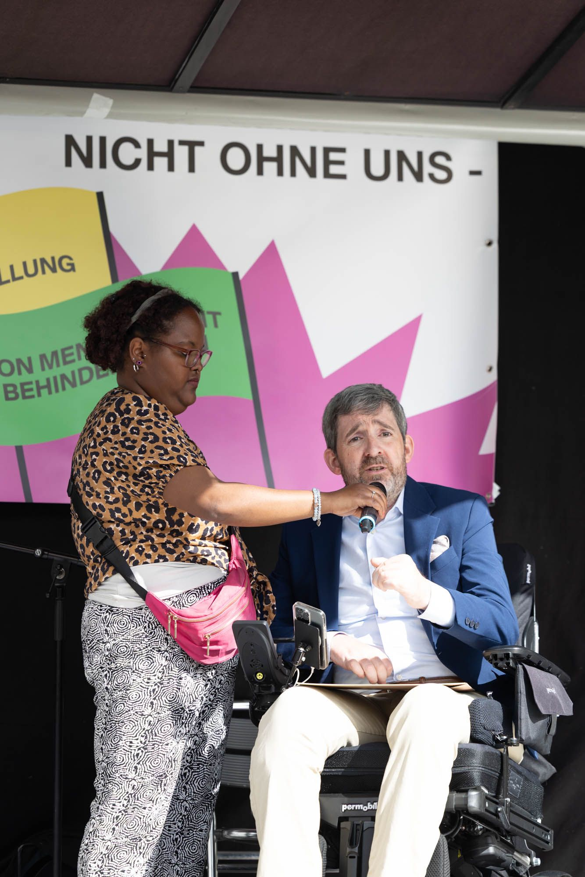
Un travail d'impact sur trois niveaux
Projets pour ouvrir de nouvelles voies inclusives vers le sport et les loisirs.
Le programme Host Town pour apporter des changements dans les communes à travers toute la Suisse.
Travail de plaidoyer pour changer les perceptions au sein de la société.

Slide 9
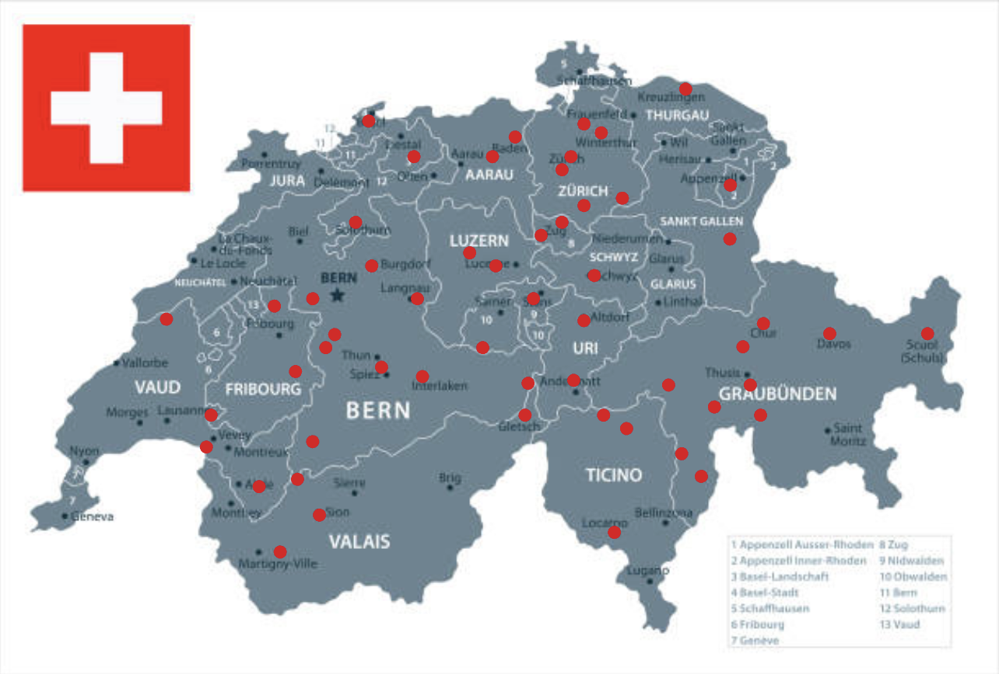

En collaboration avec 110 villes et communes de tous les cantons
Un programme d'accueil qui englobe toute la Suisse.

Slide 10
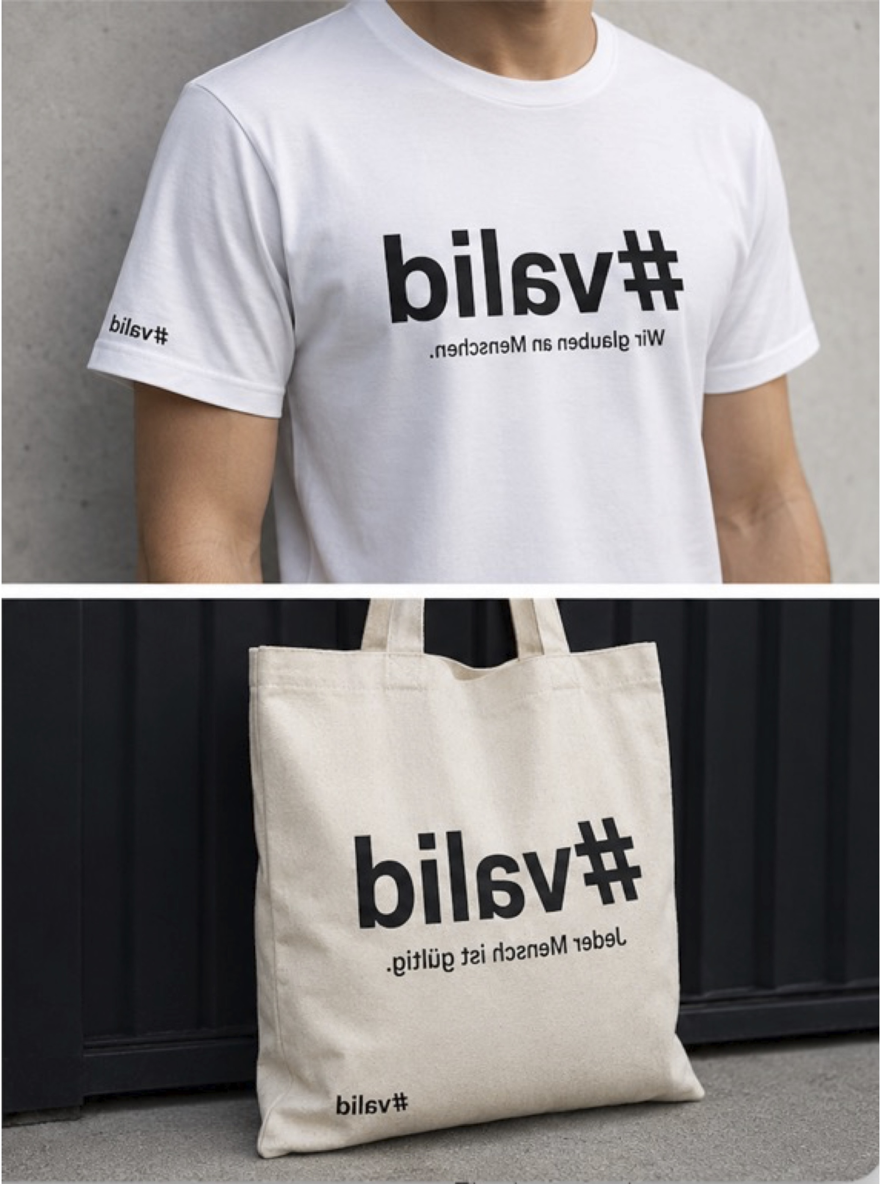
#valid – Mobilisation pour les valeurs
Élaboration d'une campagne promotionnant les valeurs fondamentales d'un système social ouvert et égalitaire.
> titre provisoire actuel : #valid
Une mobilisation à laquelle peuvent adhérer des personnes, des organisations, des entreprises, des cantons, etc.

Slide 11

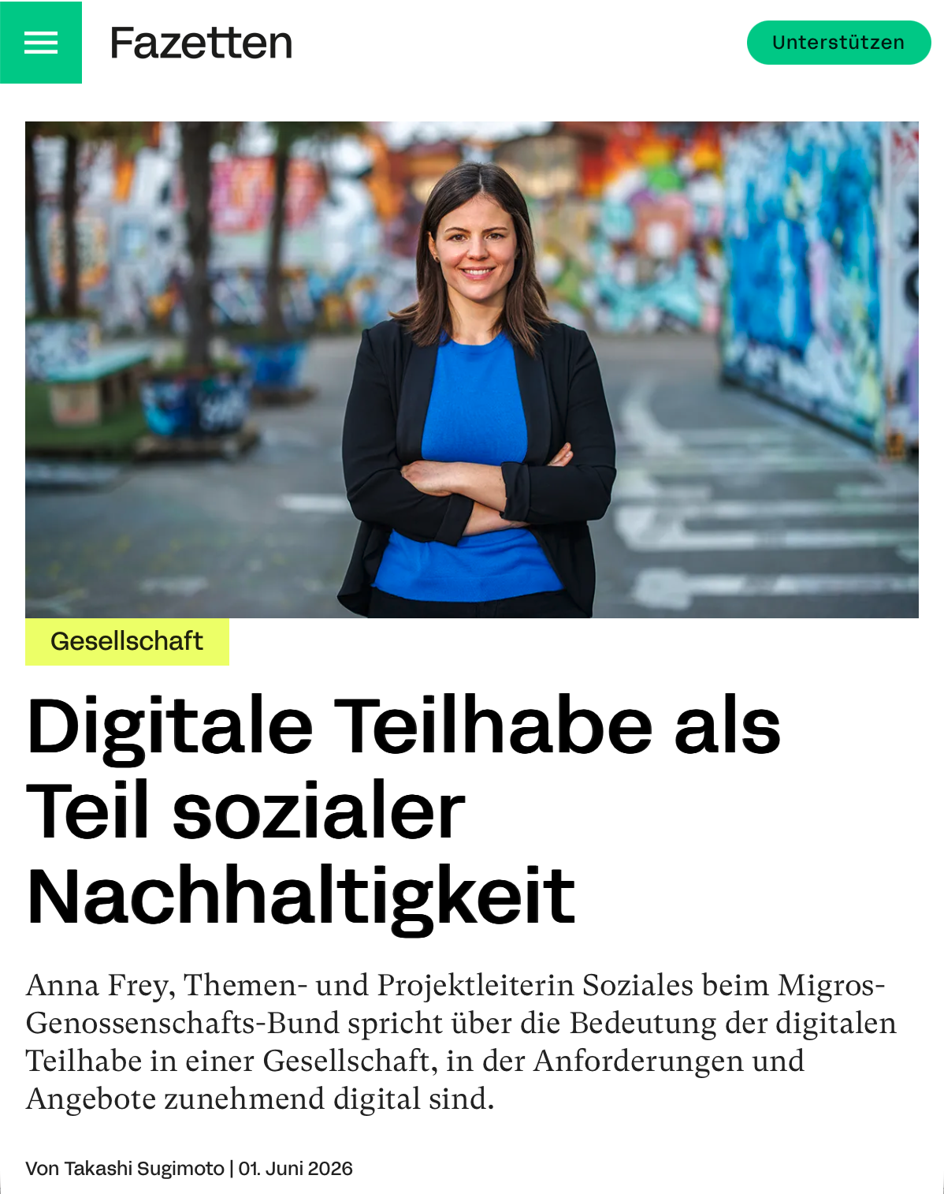






Recherche de collaboration stratégique
Seuls, nous ne pouvons rien changer.

Slide 12
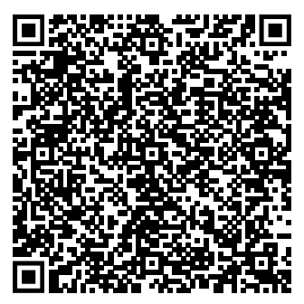
Contact
Robert Schmuki
robert.schmuki@switzerland2029.org

